Slide 1
ВЫПУСКНАЯ КВАЛИФИКАЦИОННАЯ РАБОТА «Автоматизация СОПРОВОЖДЕНИЯ образовательного процесса в организации Региональный школьный технопарк»
«Астраханский государственный технический университет»
Выполнил:
обучающийся гр. ДИНРБ-41
Кузургалиев Радмир Алексеевич
Руководитель:
К.т.н., доцент лаптев валерий викторович
Notes:
Здравствуйте, уважаемая комиссия. Представляю вашему вниманию выпускную квалификационную работу по теме: «Автоматизация сопровождения образовательного процесса в организации Региональный школьный технопарк». Выполнил: обучающийся гр. ДИНРБ-41 Кузургалиев Радмир Алексеевич Руководитель: К.т.н., доцент Лаптев Валерий Викторович.

Slide 2

Введение
Региональный школьный технопарк (РШТ) — это образовательная организация, подчиняющаяся Министерству образования Астраханской области. В состав «РШТ» входят:
Технопарк — подразделение, где проводится инновационные образовательные программы.
Кванториум — подразделение, ориентированное на изучение инженерных дисциплин.
Центр одарённых детей (ЦОД) — отдел, специализирующееся на работе с талантливыми детьми.
Центр детского научно-технического творчества — площадка, где дети занимаются прикладным творчеством.
Миссия РШТ заключается в создании условий для погружения детей в мир инженерных профессий и развития их творческого потенциала.
Notes:
Данная работа была выполнена по запросу «Регионального школьного технопарка». Региональный школьный технопарк (РШТ) — это образовательная организация, подчиняющаяся Министерству образования Астраханской области. В состав «РШТ» входят следующие отделы:
Технопарк, Кванториум, Центр одарённых детей (ЦОД), Центр детского научно-технического творчества.
Миссия РШТ заключается в создании условий для погружения детей в мир инженерных профессий и развития их творческого потенциала.

Slide 3







ПРОЦЕСС «КАК есть»
3
Задачи:
Выгрузка календарно-учебного плана и электронного журнала;
Формирование приказов;
Создание сертификатов.
Мероприятие
Приказ
Обучающийся
Журнал
Сертификат
Обучающийся
Календарно-учебный график
Учебная группа
Сертификат
Приказ
Notes:
На данный момент образовательный процесс заказчика состоит из обучения учеников в учебных группах и участия их в различных мероприятиях. Для каждой учебной группы ведётся журнал, в котором педагог отмечает посещаемость и успеваемость, создаётся календарно-учебный план занятий, издаются приказы, которые регламентируют как обучение в учебных группах, так и участие в мероприятиях. По окончанию обучения обучающиеся получают сертификаты
Для каждой учебной группы, мероприятия и ученика, администратор отдела вынужден вручную формировать советующие задачам документы.
И так каждый раз как формируется учебная группа, меняется её состав, проводится мероприятие или ученик завершает обучение в РШТ.

Slide 4
ПРОЦЕСС «КАК есть»
4
Со второй половины 2018 года по настоящий момент в «РШТ»:
было сформировано более 4000 приказов;
прошли обучение более 14000 учеников в более чем 2000 учебных группах;
было получено более 10000 сертификатов;
проведено более 150000 учебных занятий.
Трудозатраты при формировании (> 30 минут на каждый документ).
НЕАВТОМАТИЗИРОВАННЫЙ ПРОЦЕСС + БОЛЬШИЕ ОБЪЁМЫ ДАННЫХ => СВЕРХУРОЧНАЯ РАБОТА СОТРУДНИКОВ РШТ (> 2400 человеко-часов в год)
Ручное присваивание номера сертификата
Обращение к подписи директора
Рассылка сертификатов
Создание сертификата
Выбор типа документа
Ручное заполнение расписания
Создание Журнала, КУГа
Ручное присваивание номера приказа
Ручное внесение информации
Создание приказа
Notes:
Сам процесс создания документа представляет из себя следующее: Выбирается тип документа, затем в зависимости от типа происходит создание документа: вручную присваивается номер, вносится информация, рассылаются и подписываются документы, если это необходимо. Подобная деятельность приводит к большим трудозатратам.

Slide 5






ПРОЦЕСС «КАК БУДЕТ»
5
Создание сертификатов
Сотрудники РШТ
Формирование приказов
Учебные материалы
Система
Мероприятия
Выгрузка календарно-учебного плана и электронного журнала
Обучающиеся «РШТ»
Данные
Notes:
В качестве решения данной проблемы предлагается создать систему которая получала бы всё необходимое, а именно данные для его заполнения, а в результате выдавала бы готовые сертификаты, приказы, журналы и календарно-учебные графики.

Slide 6

ПРОЦЕСС «КАК Будет»
6
Единое хранилище
Ручное присваивание номера сертификата
Обращение подписи к директора
Рассылка сертификатов
Создание сертификата
Данные
Выбор типа документа
Ручное заполнение расписания
Генерация документа
Создание Журнала, КУГа
Ручное присваивание номера приказа
Внесение информации
Создание приказа
Notes:
В связи с чем задача сводится к упрощению текущего процесса организации до генерации документа на основе данных из единого хранилища

Slide 7
Обзор аналогов
7
Характеристики | «Моя школа» | «Сферум» | «Google Класс»
Планирование занятий (заполнение расписания) | + | + | +
Учёт достижений | - | - | -
Электронный журнал | + | - | +
Нормативно-правовое сопровождение образовательного процесса | - | - | -
Генерация файлов | - | - | -
Notes:
в ходе анализа предметной области были определены основные программные продукты, которые потенциально могли бы автоматизировать обр. процесс в РШТ. Исходя из демонстрируемой таблицы становится очевидным, что ни одна из рассмотренных систем не может полностью подойти под нужды организации.

Slide 8
Цель и задачи
Цель выпускной квалификационной работы - повысить эффективность деятельности документооборота, обеспечивающего сопровождение образовательного процесса в организации «Региональный школьный технопарк».
Достижение данной цели сопровождается следующими задачами:
анализ предметной области;
проектирование базы данных;
разработка программного продукта;
тестирование полученной системы;
внедрение информационной системы в организации.
Notes:
в ходе анализа предметной области были определены цели и задачи. Цель выпускной квалификационной работы - повысить эффективность деятельности документооборота, обеспечивающего сопровождение образовательного процесса в организации «Региональный школьный технопарк».
Достижение данной цели сопровождается следующими задачами:
анализ предметной области;
проектирование базы данных;
разработка программного продукта;
тестирование полученной системы;
внедрение информационной системы в организации.

Slide 9
9
КОНТЕКСТНАЯ ДИАГРАММА
Нормативные документы «РШТ»
N 152-ФЗ
N 273-ФЗ
Данные о сотрудниках
Журналы
Система
Данные об участниках деятельности
Календарно-учебные графики
Приказы в печатной форме
Данные об учебных программах
Сертификаты
Данные о мероприятиях
Отчётные документы
Администратор
Педагоги
Notes:
На слайде изображена контекстная диаграмма разрабатываемой системы с входными и выходными данными. Система должна работать в рамках Федеральных законов №152 и №273 о персональных данных и образовании, а также нормативных документах РШТ.

Slide 10

ПРАВА И РОЛИ ПОЛЬЗОВАЕТЕЛЕЙ В СИСТЕМЕ
Прикрепление обучающихся
Создание группы
include
include
Прикрепление учебной программы
extend
extend
extend
Редактирование расписания
Создание КУГа/журнала
Администратор
Создание сертификата
Создание приказа
extend
Прикрепление учебной группы
include
Прикрепление обучающихся
extend
Добавление справочной информации
Прикрепление мероприятия
include
Просмотр учебных групп
Заполнение журналов
Педагог
Просмотр учебной программы
extend
Notes:
На данном слайде отображена диаграмма вариантов использования пользователей с ролями «Администратор» и «Педагог»

Slide 11
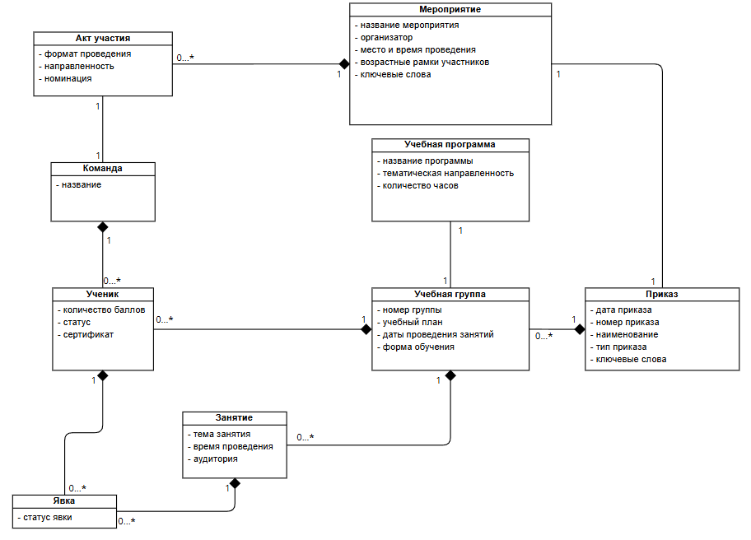

ИНФОЛОГИЧЕСКАЯ МОДЕЛЬ СИСТЕМЫ
11
Notes:
На данном слайде изображена инфологическая модель основных классов системы.

Slide 12
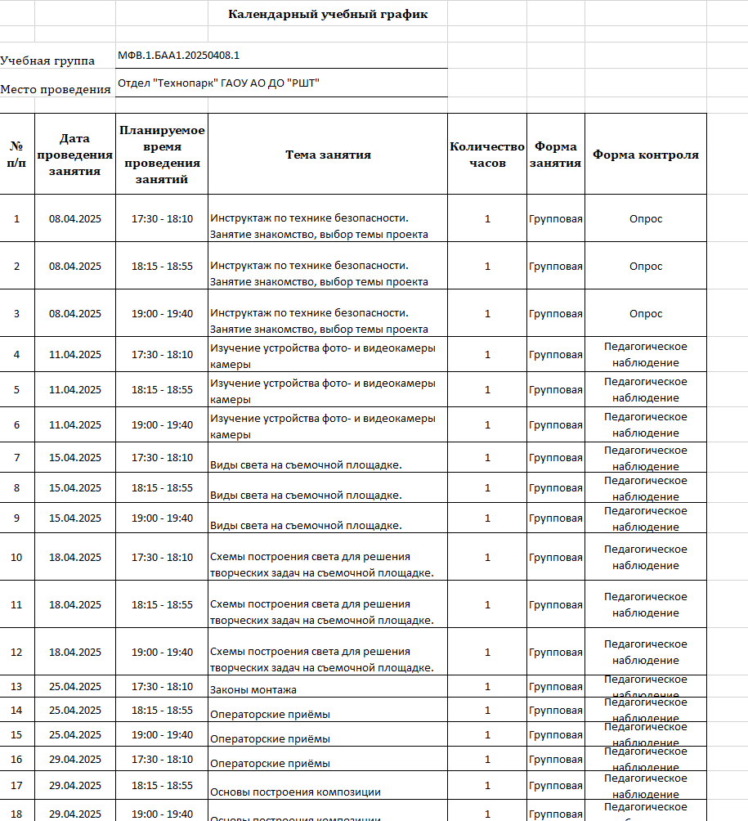

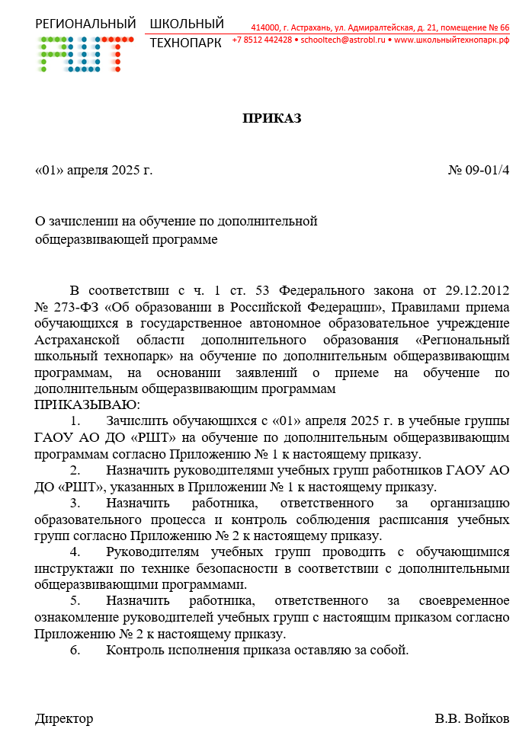
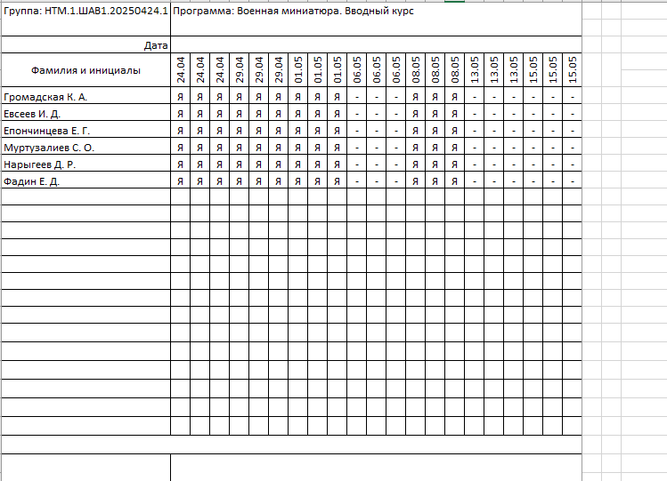
ШАБЛОНЫ ДОКУМЕНТОВ
12
Notes:
на данном слайде отображены основные шаблоны генерируемых документов.

Slide 13
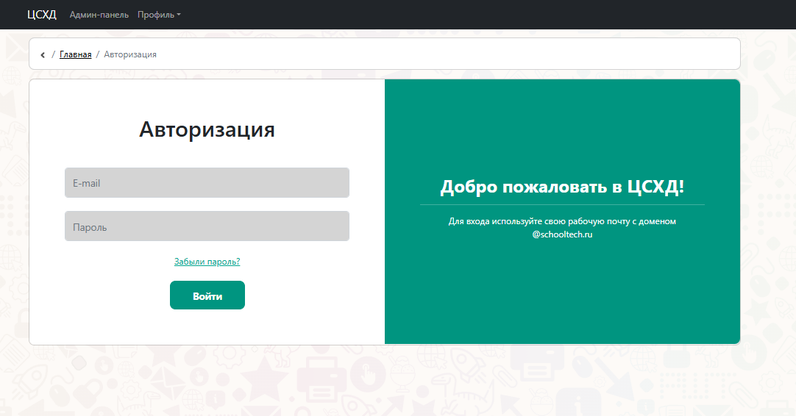
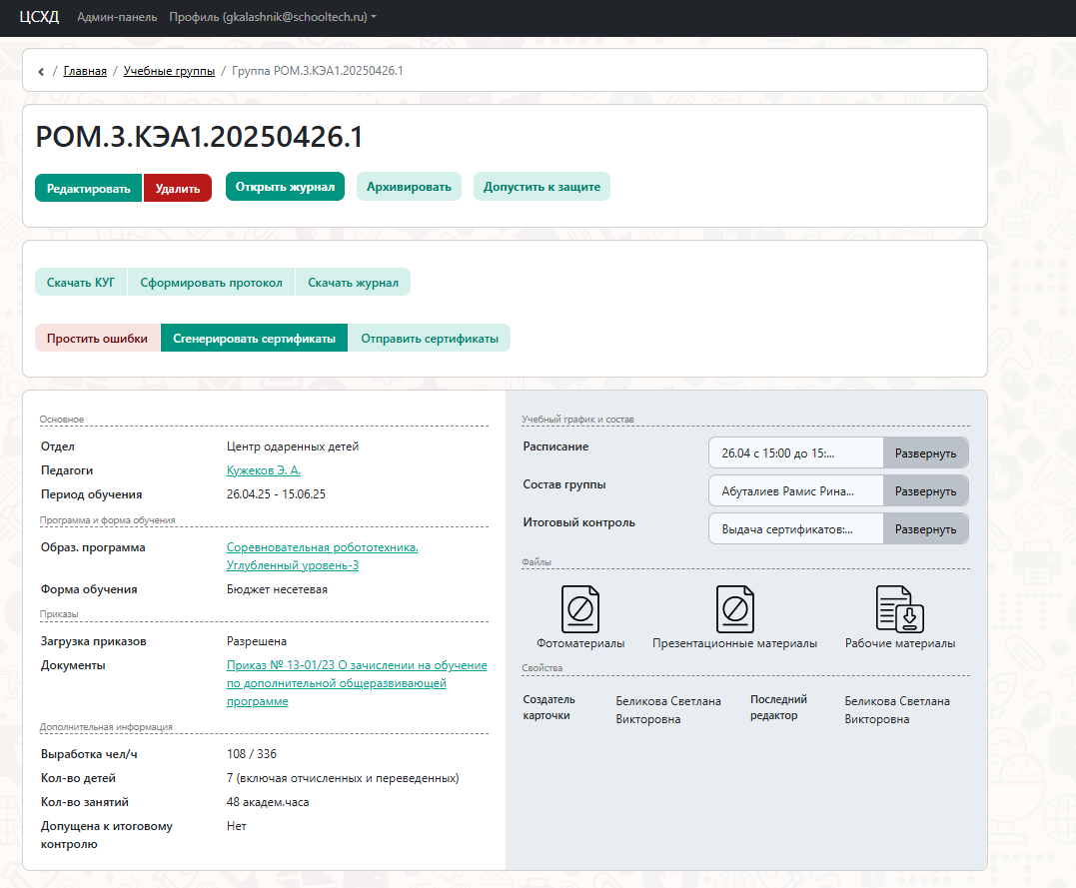
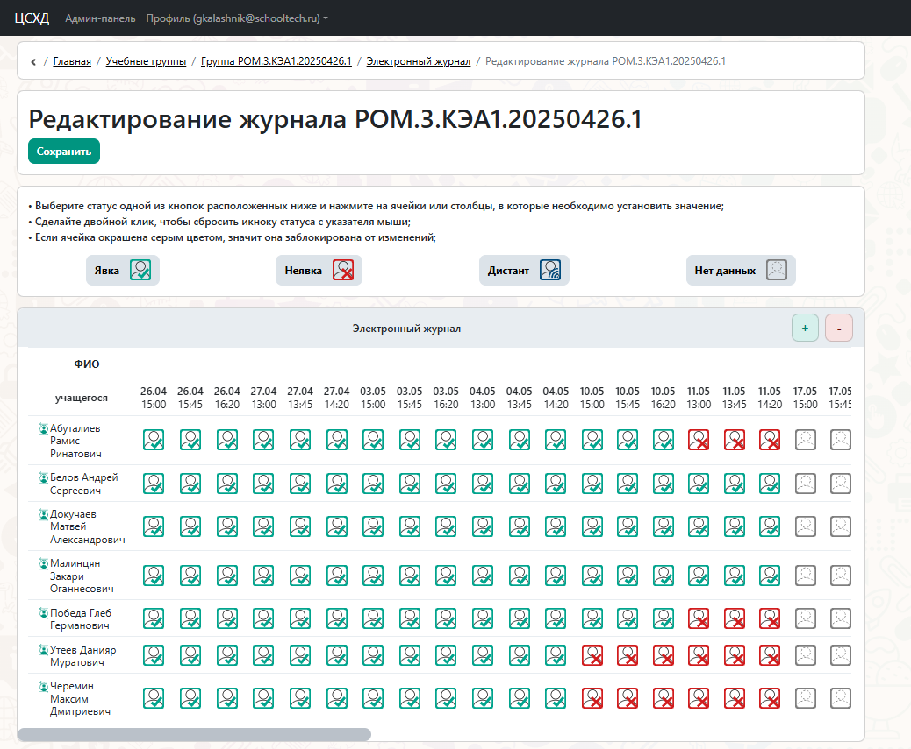
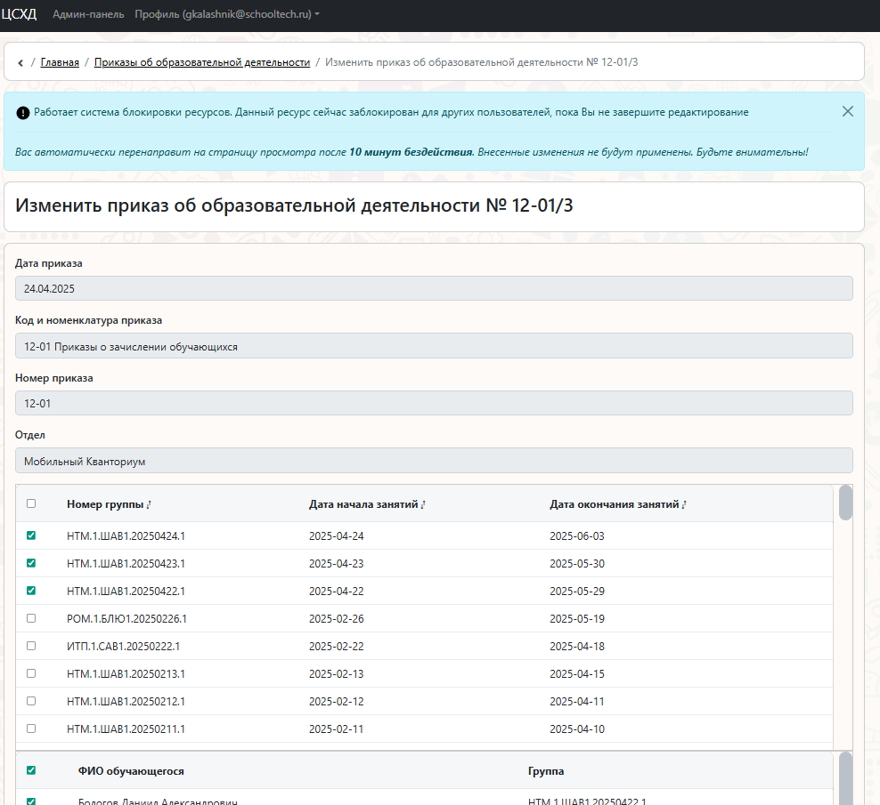
РАЗРАБОТАННЫЕ ИНТЕРФЕЙСЫ
13
Notes:
на данном слайде отображены основные разработанные интерфейсы системы.

Slide 14


ДиаграММа РАЗВЁРТЫВАНИЯ
14
Клиент(веб-браузер)
Веб-клиент
Яндекс Диск
HTTPS
Сервер
Контроллеры
Репозитории данных
Сервисы
API
Сервис файлов
RabbitMQ
База данных
Notes:
на данном слайде отображена архитектура разрабатываемого приложения. Обмен между клиентом и сервером происходит по протоколу HTTPs. Доступ к архивным файлам, находящимся на Яндекс Диске проходит через API и брокер сообщений RabbitMQ. Актуальные файлы хранятся непосредственно на сервере для быстрого доступа к ним.

Slide 15








СВЕДЕНИЯ О проекте
15
Средства разработки серверной части системы:
Язык программирования PHP 7.4;
Apache 2.4;
Yii2 Advanced Framework;
База данных MariaDB 10.3;
Redis 4.0;
RabbitMQ 4.0.7.
Средства разработки клиентской части системы:
HTML 5, CSS 3, JavaScript;
jQuery;
Проект содержит:
Более 30000 строк кода в проекте
63 таблиц базы данных
Более 300 классов (около 60 основных и более 250 служебных)
Notes:
На данном слайде отображены основные сведения о разработанном программном продукте и средствах разработки.

Slide 16
Системные требования
16
Требования к клиенту:
Браузер на основе chromium.
Соответствие минимальным характеристикам браузера.
Требования к серверу:
ОС – Cent OS 7 / Linux Debian 11.
Процессор не ниже 2,6 ГГц.
ОЗУ не меньше 8 Гб.
HDD 200 Гб.
Notes:
На данном слайде отображены системные требования к серверу и клиенту.

Slide 17
Заключение
17
В результате выполнения ВКР была спроектирована и разработана система, которая обеспечивает формирование необходимых для сопровождения образовательного процесса документов.
В результате внедрения системы в эксплуатацию удалось повысить эффективность сопровождения образовательного процесса более чем на 1800 человеко-часов в год.
 | Было | Стало
Создание сертификата | 30 минут | 2 минуты
Создание приказа | >30 минут | 10 минут
Создание КУГ | 20 минут | 5 минут
Создание журнала | 30 минут | 5 минут
Notes:
В результате выполнения ВКР была спроектирована и разработана система, которая обеспечивает формирование необходимых для сопровождения образовательного процесса документов.
В результате внедрения системы в эксплуатацию удалось повысить эффективность сопровождения образовательного процесса более чем на 1800 человеко-часов в год.

Slide 18
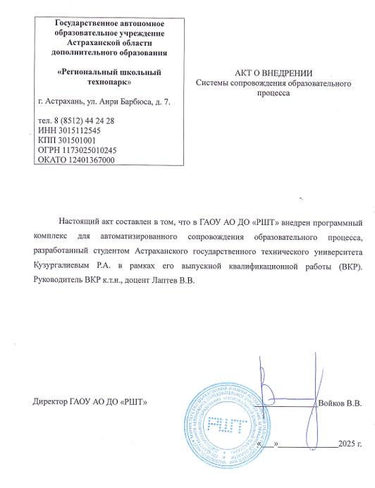
акт внедрения
18
Notes:
Система была внедрена в «Региональный школьный технопарк» 14 апреля 2025 года. Соответствующий акт о внедрении представлен на слайде.

Slide 19
СПАСИБО ЗА ВНИМАНИЕ. ДОКЛАД ОКОНЧЕН!
Notes:
Спасибо за внимание! Доклад окончен!

